Slide 1


Детям о Пасхе.

Slide 2

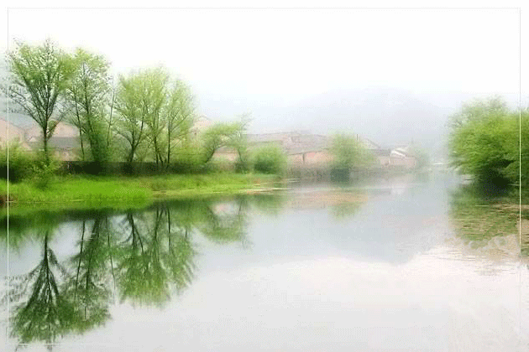
Бог – это тот, кто создал этот прекрасный мир, для того, чтобы люди были счастливы.

Slide 3
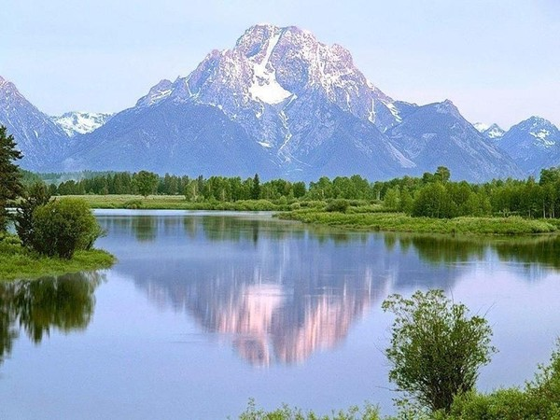
Но видя, что люди совершают много плохих поступков Бог- послал на землю своего сына-Иисуса.

Slide 4
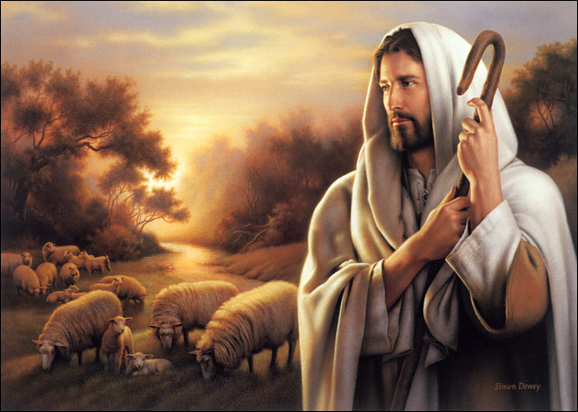
Когда Иисусу исполнилось 30лет,он начал ходить по всей земле, говоря людям о Боге.

Slide 5
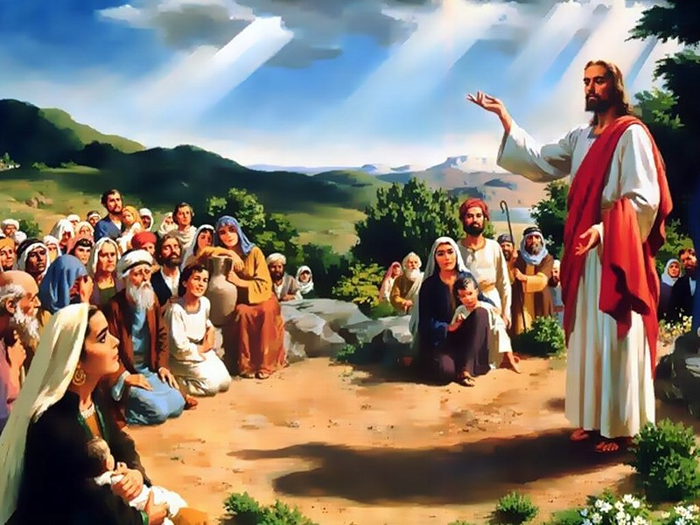
Он проповедовал мир и любовь, учил как можно спастись от грехов.

Slide 6
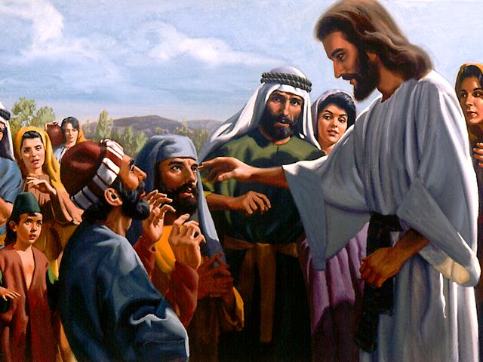
Люди любили слушать его проповеди. Они видели как он кормил голодных, исцелял больных.

Slide 7
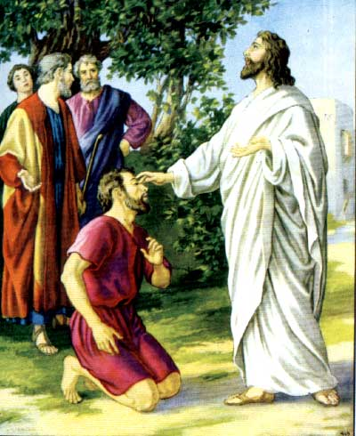
Слепым он возвращал зрение

Slide 8
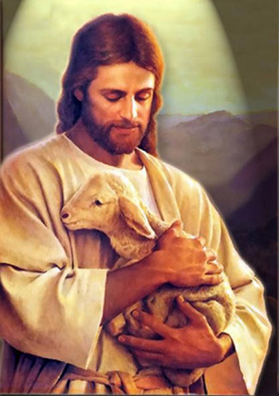
Он носил простую одежду и не брал денег за то, что делал.

Slide 9
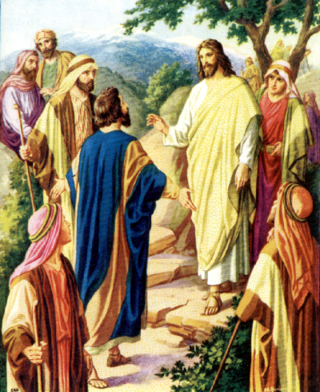
Он избрал себе 12 учеников, которые ему помогали.

Slide 10
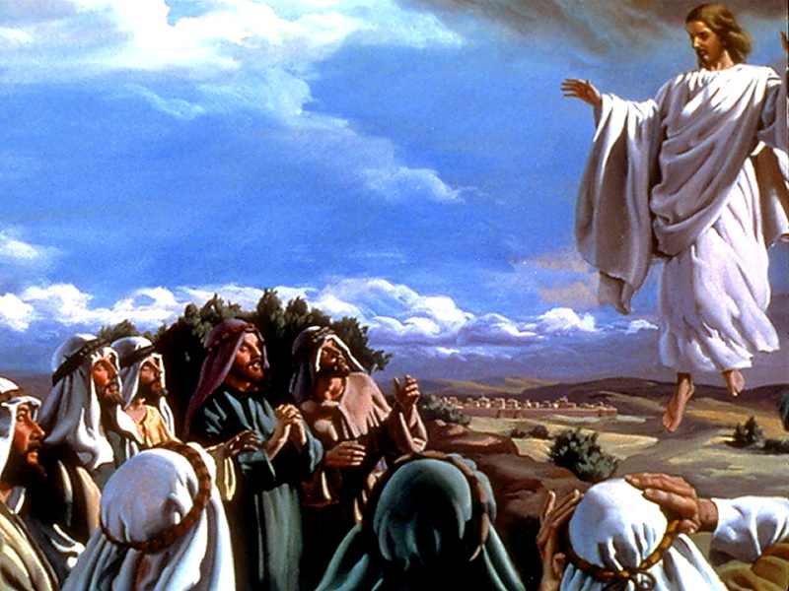
Но были люди, которые не верили, что Иисус сын Божий, считали его опасным и приказали его убить.

Slide 11
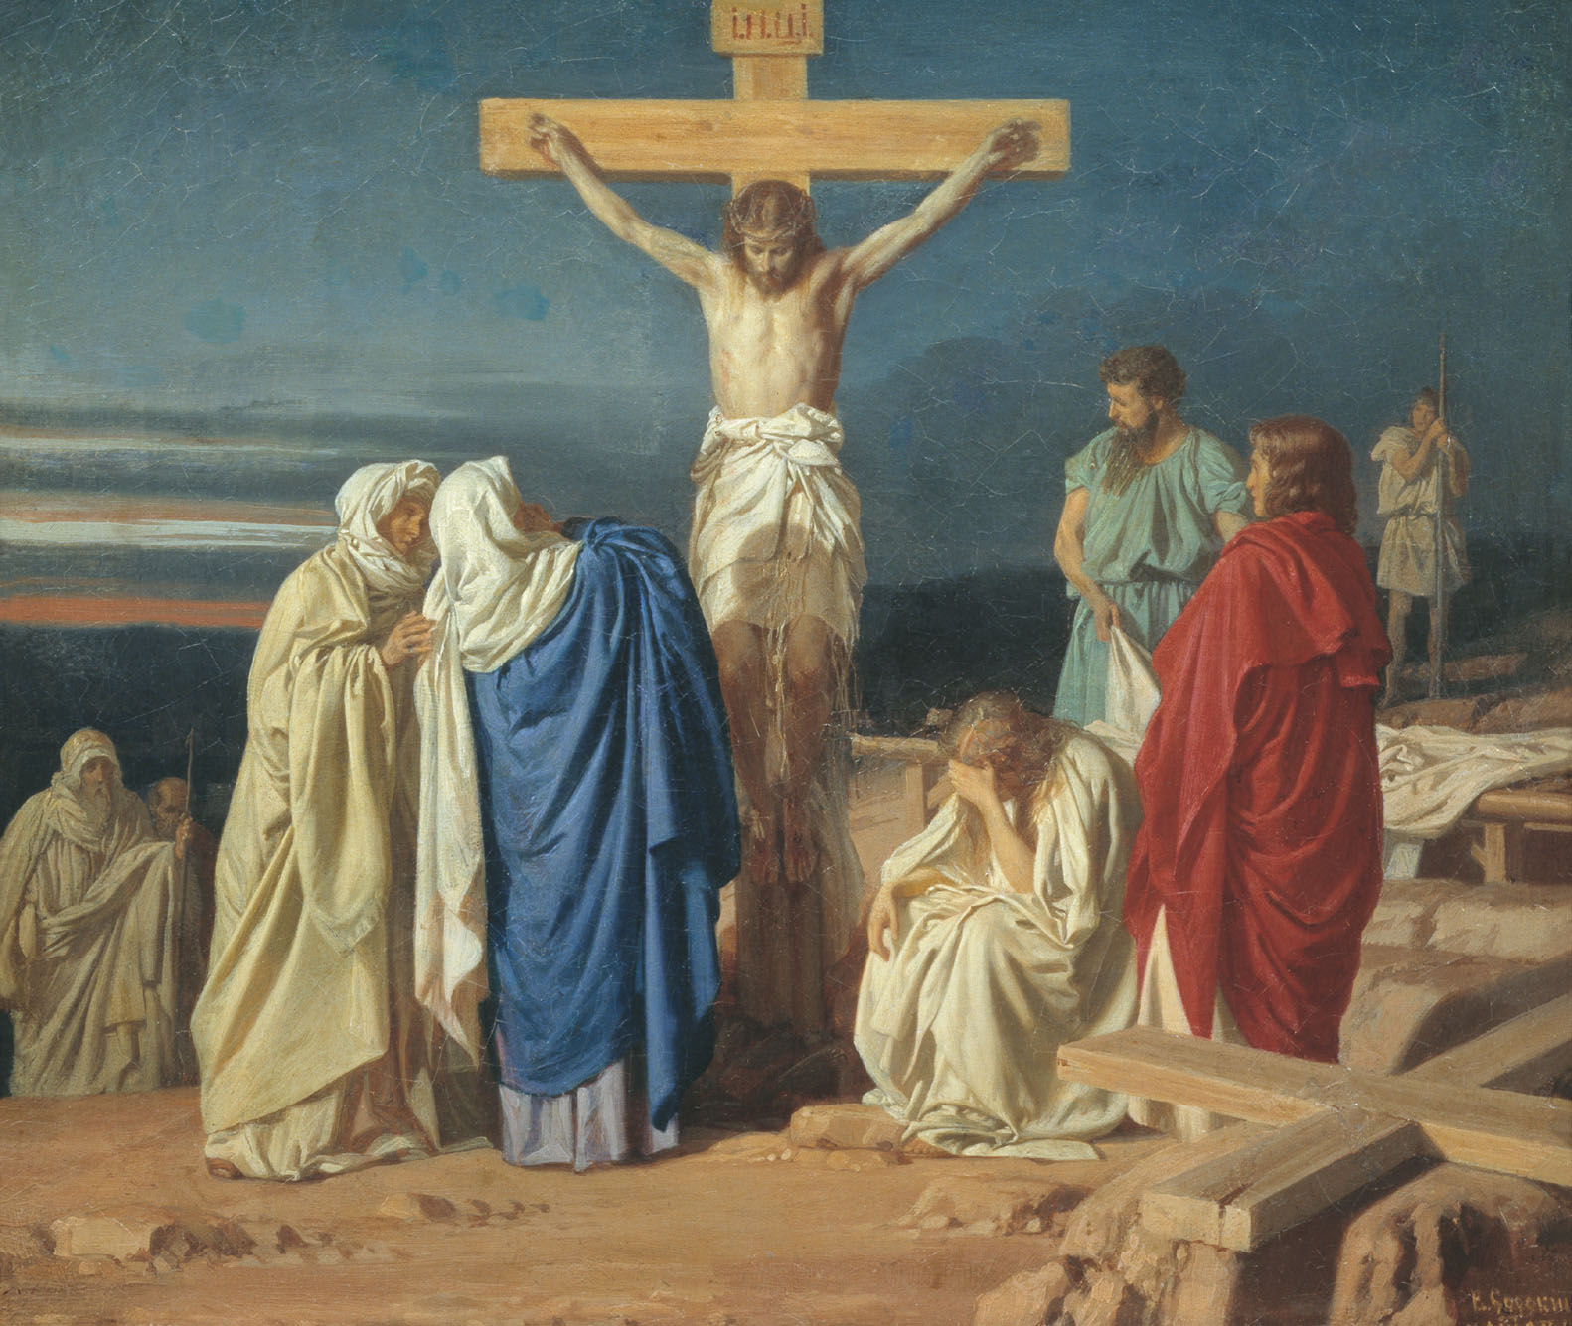
Они повесили его на крест, где он умер.

Slide 12
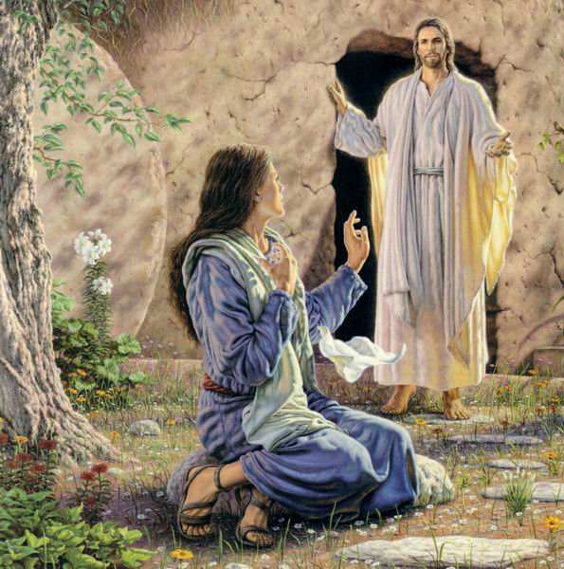
На третий день после его смерти одна святая женщина пошла к гробнице Иисуса, но вдруг увидела, что он выходит из нее. «Воскрес»- закричала она.

Slide 13
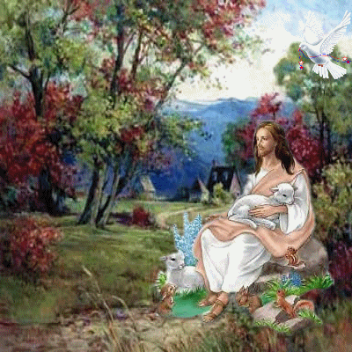
Иисус являлся своим ученикам еще 40 дней, поэтому мы столько празднуем Пасху.

Slide 14
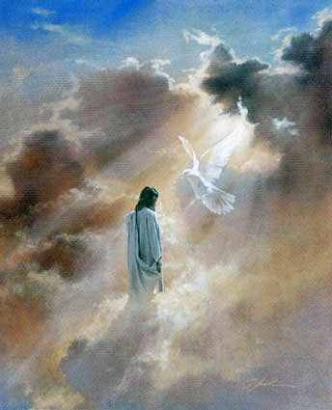
А потом он воззнесся на небо к своему небесному отцу.

Slide 15
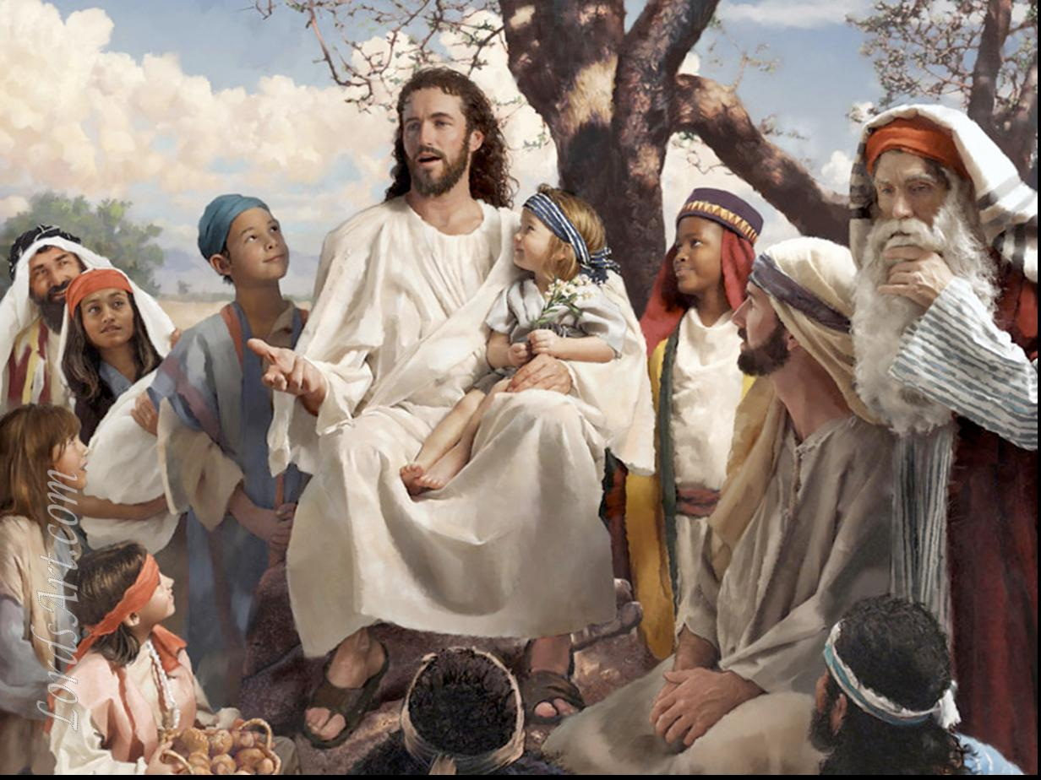
Иисус показал нам, что мы умираем не навсегда, потом мы уходим жить на небо, где живем вечной и счастливой жизнью.

Slide 16
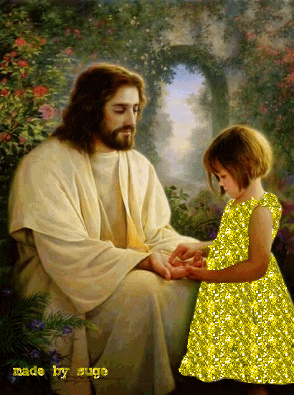
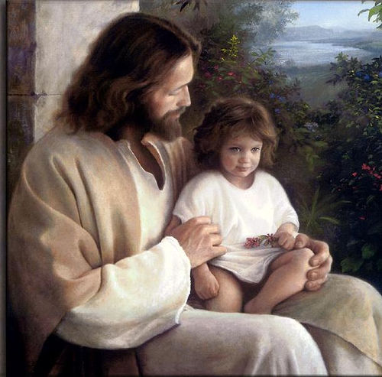
В день Пасхи мы празднуем Воскресение Христа. Даже неверующие люди в этот день чувствуют какую то особую радость, какой то подъем.

Slide 17
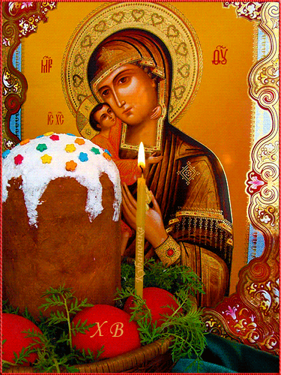
Пасхи и куличи – это не просто еда, это церковная пища, которую мы едим только на Пасху как бы соединяясь с самим Богом.

Slide 18
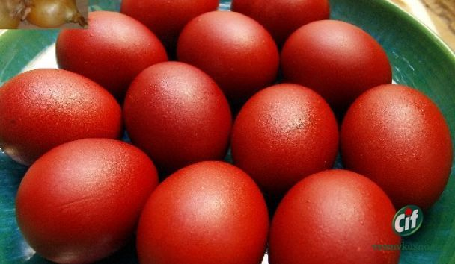
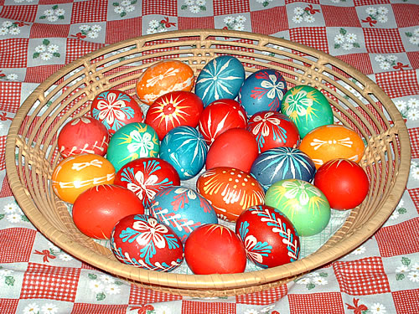
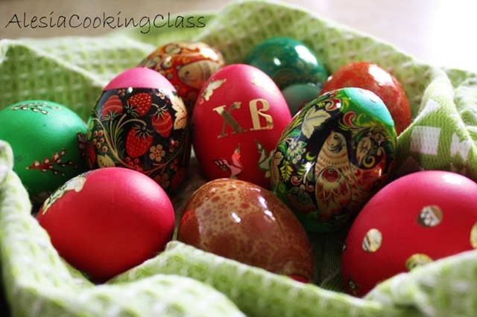
Мы дарим родным и близким крашеные яйца – символ жизни. Как из под неживой скорлупы рождается жизнь, так из гроба вышел Иисус, так воскреснут все мертвые чтобы жить вечно.

